Slide 1

基于机器学习的肥胖水平估计研究
《医学统计学》
医学数据调查与数据分析
刘思洋，杨猛，梁永健

Slide 2
目录
PPT模板 http://www.1ppt.com/moban/
01
02
03
PART
PART
PART
研究主题
团队分工
数据描述
04
05
06
PART
PART
PART
分析方法
与实验结果
讨论
结论
CONTENTS

Slide 3
基于机器学习的肥胖水平估计研究
01
研究主题
PART ONE
Notes:
模板来自于：第一PPT https://www.1ppt.com/

Slide 4
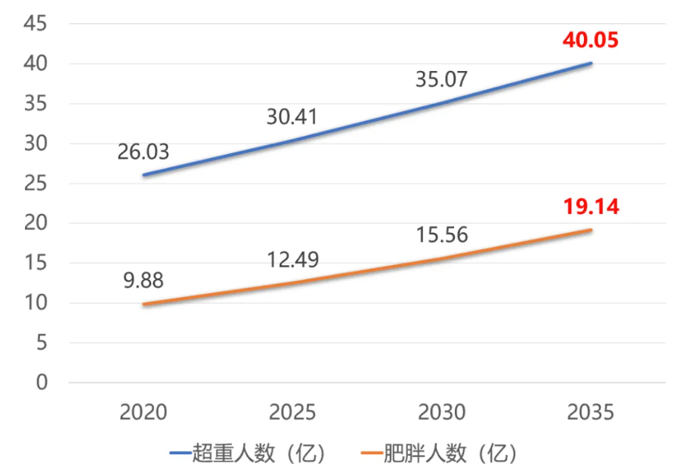
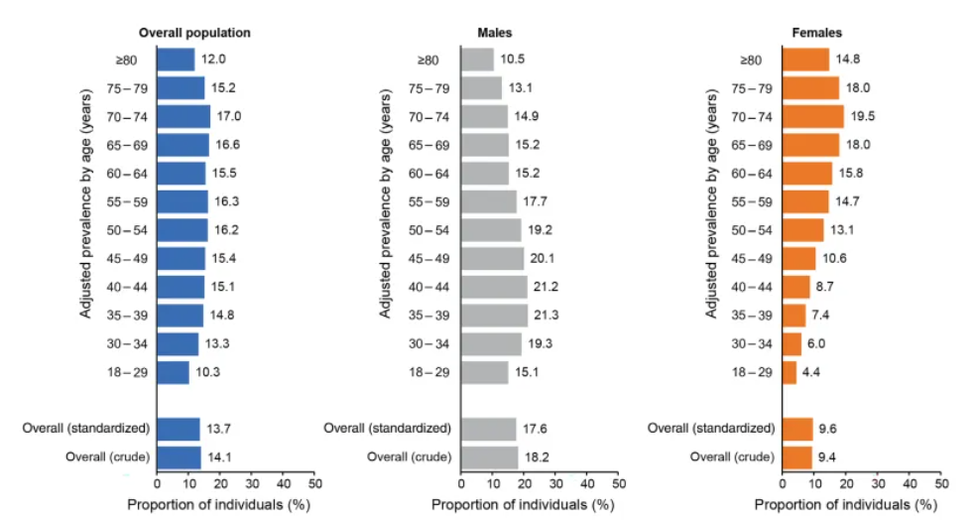
研究主题： 基于机器学习的肥胖水平估计研究
研究主题：基于机器学习的肥胖水平估计研究
研究目的：本研究旨在构建一个基于人口统计学特征、生活方式和饮食习惯等因素的肥胖风险水平分类预测模型。该模型能够准确预测个体未来患肥胖症的风险等级，并为个人提供个性化的健康建议，从而预防和控制肥胖症的发生和发展。
研究现状：
图 估算从2020年到2035年全球的肥胖发展情况
当前肥胖研究主要集中在影响因素分析、机器学习方法应用和肥胖干预策略探索等几个方面。虽然取得了一定进展，但仍存在肥胖机制研究不够深入、预测模型精度待提高、干预策略可持续性不足等问题。未来的研究方向包括深入探究肥胖机制、开发精准预测模型、探索有效干预策略以及加强数据收集等。
图 现今我国人群肥胖流行率

Slide 5
基于机器学习的肥胖水平估计研究
02
团队分工
PART TWO

Slide 6
团队分工
刘思洋 2022072083
负责研究整体流程的完善以及相关的代码实现
杨猛 2022072094
负责研究整体流程设计，研究内容，研究方法的选择以及结果解读
梁永健 2022072078
负责研究背景和现状、研究目标，PPT制作等内容

Slide 7
基于机器学习的肥胖水平估计研究
03
数据描述
PART THREE

Slide 8
研究对象
肥胖风险水平的分类预测
数据来源：Kaggle

Slide 9
研究变量
性别（Gender）
身高（Height）
体重（Weight）
年龄（Age）
家族肥胖史（family_history_with_overweight）
经常食用高热量食物（FAVC）
通常食用蔬菜（FCVC）
每日主餐次数（NCP）
餐间食物摄入（CAEC）
吸烟（SMOKE）
饮水量（CH2O）
监测卡路里摄入（SCC）
体力活动量（FAF）
屏幕时间（TUE）
饮酒频率（CALC）
主要交通方式（MTRANS）
NObeeyesdad

Slide 10
变量名 | 变量类型 | 描述
性别（Gender） | 分类变量 | 如果受访者是男性，则为1；如果是女性，则为0。（1：男；0：女）
身高（Height） | 连续变量 | 受访者的身高，以厘米为单位
体重（Weight） | 连续变量 | 受访者的体重，以千克为单位
年龄（Age） | 连续变量 | 受访者的年龄，以年为单位
家族肥胖史（family_history_with_overweight） | 分类变量 | 如果受访者有家庭成员现在或过去超重，则为1；如果没有，则为0。（0：无家族肥胖史；1：有）
经常食用高热量食物（FAVC） | 分类变量 | 如果受访者经常食用高热量食物，则为1；如果不是，则为0。（0：不经常食用高热量食物；1：经常食用）
通常食用蔬菜（FCVC） | 分类变量 | 如果受访者在他们的饮食中通常食用蔬菜，则为1；如果不是，则为0。（0：不经常食用蔬菜；1：经常食用）
每日主餐次数（NCP） | 分类变量 | 0表示1-2餐，1表示3餐，2表示超过3餐
餐间食物摄入（CAEC） | 分类变量 | 受访者在餐间摄入的食物，按0到3的等级来衡量
吸烟（SMOKE） | 分类变量 | 如果受访者吸烟，则为1；如果不吸烟，则为0
饮水量（CH2O） | 分类变量 | 受访者每天饮水的量，按1到3的等级来衡量
监测卡路里摄入（SCC） | 分类变量 | 如果受访者监测他们的卡路里摄入，则为1；如果不监测，则为0
体力活动量（FAF） | 分类变量 | 受访者进行的体力活动量，按0到3的等级来衡量
屏幕时间（TUE） | 分类变量 | 受访者每天花在看屏幕设备上的时间，按0到2的等级来衡量
饮酒频率（CALC） | 分类变量 | 受访者饮酒的频率，按0到3的等级来衡量
主要交通方式（MTRANS） | 分类变量 | 表示受访者的主要交通方式
NObeeyesdad | 分类变量 | 目标变量，肥胖等级分类：不足，正常，肥胖I级，肥胖II级，肥胖III级，超重I级，超重II级

Slide 11
肥胖风险水平的分类预测
样本量
2111例

Slide 12
基于机器学习的肥胖水平估计研究
04
分析方法与实验结果
PART FOUR

Slide 13
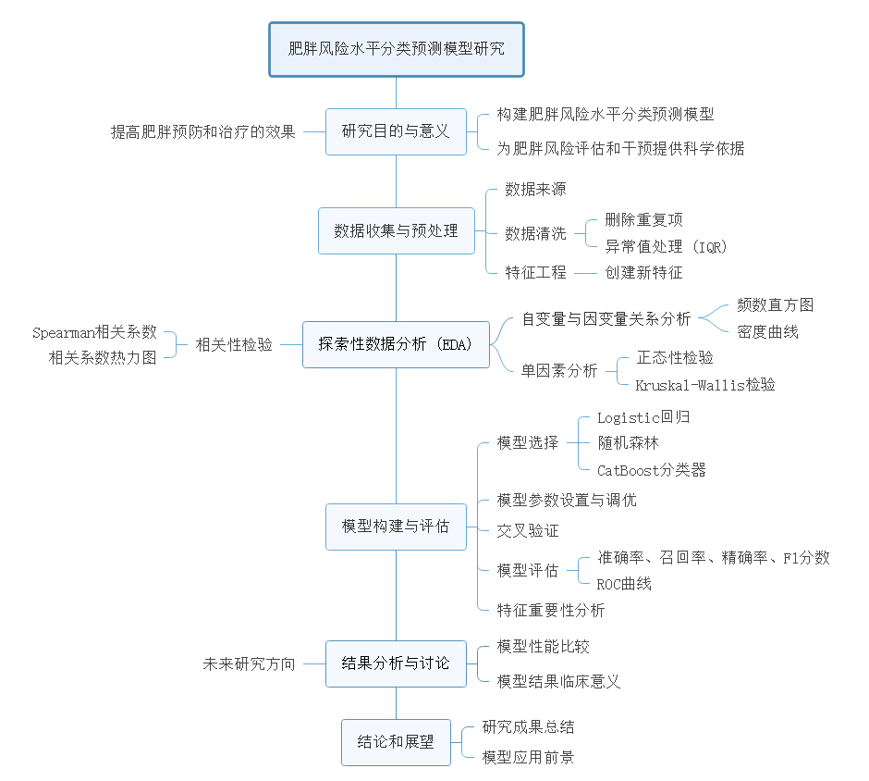
分析方法
数据收集与预处理：
使用Spearman相关系数和相关数热力图筛选与肥胖相关的变量。
清除数据中的重复项和异常值。
创建新特征以增强模型的预测能力。
探索性数据分析（EDA）：
通过频数直方图、密度曲线、单因素分析和正态性检验来分析自变量与因变量之间的关系。
理解数据的基本分布和识别潜在的模式。
模型选择与评估：
根据EDA的结果选择 Logistic 回归作为主要建模方法。
使用随机森林和 CatBoost 分类器进行对比实验。
通过交叉验证评估模型的性能，计算准确率、召回率、精确率和F1分数等指标。
未来研究方向：
提高模型的泛化能力。
引入更多与肥胖相关的有意义变量。
探索更有效的模型结构。
图 研究开展流程图

Slide 14
技术路线
1. 数据预处理
1.1 数据清洗
1.2 四分位数法处理异常值
1.3 特征工程
2. 探索性数据分析（EDA）（分析自变量和因变量之间的关系）
3. 单因素分析
3.1 假设检验
3.2 相关性分析
4. 模型构建
4.1 模型一：Logistic 逻辑回归
4.2 模型二：随机森林分类算法
4.3 模型三：CatBoost 分类器构建另一个模型

Slide 15
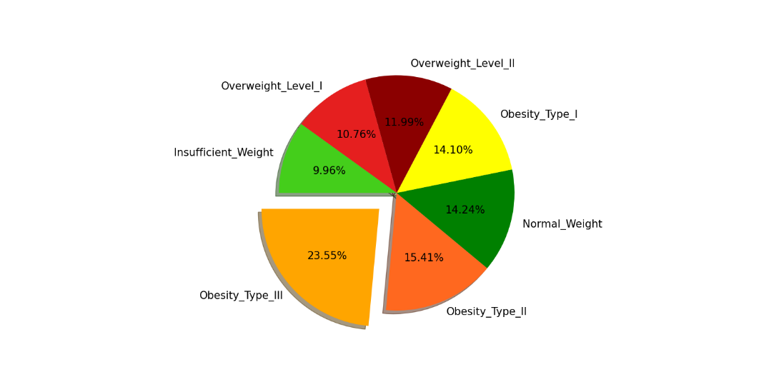
数据预处理
数据清洗：
本研究数据共有2111例，16个特征和最后的响应变量均不存在空值。进一步探索发现，该数据存在24行重复数据，我们对重复数据项进行删除。
四分位数法处理异常值：
异常值处理完成后，数据从2111例样本减少为1376例样本。数据处理完成后，因变量分布情况如下：
图 因变量分布情况

Slide 16
数据预处理
特征工程：
创建新的特征，BMI、每日用餐次数、总体育活动得分、年龄分级和每公斤体重的水分摄入量。
本研究在数据预处理阶段，保留了原始连续特征并计算了BMI、每日用餐次数、总体育活动得分和每公斤体重的水分摄入量等新特征，以丰富数据信息维度。年龄被分为三个类别，其他特征如体重、身高、饮食习惯和体育活动得分也被转化为分类变量，以简化模型并提高预测准确性。
通过这些特征工程方法，本研究在保持模型可解释性和稳健性的同时，为肥胖风险水平分类预测模型提供了坚实基础，有助于提高模型预测能力和准确性。

Slide 17
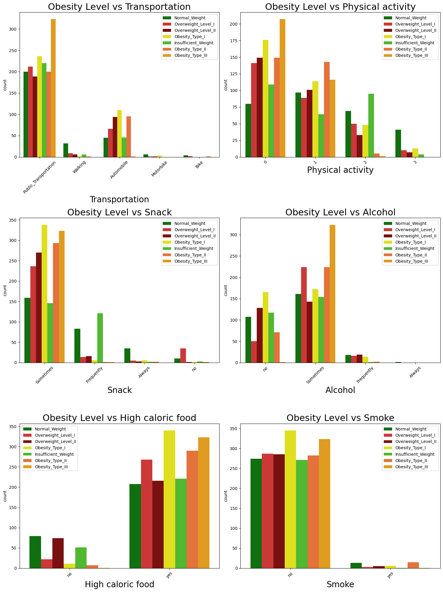
探索性数据分析（EDA）（分析自变量和因变量之间的关系）
图 分类数据对应肥胖类型分布情况

Slide 18
探索性数据分析（EDA）（分析自变量和因变量之间的关系）
通过分析自变量与因变量之间的频数直方图，本研究初步发现主要交通方式、体力活动量、餐间食物摄入、饮酒频率以及是否经常食用高热量食物与体重之间存在一定关系。
公共交通使用者中肥胖III级的比例最高，而步行、摩托车和自行车使用者中正常体重的比例最大。体力活动量的增加与正常体重比例的增大以及肥胖比例的减少相关。
餐间食物摄入和饮酒频率与体重之间的关系不明显。而经常食用高热量食物与较高的肥胖I级比例相关，不经常食用高热量食物的样本中正常体重的比例最大。
吸烟与否与体重之间的关系也不明显。这些发现为后续深入分析提供了初步的线索。

Slide 19
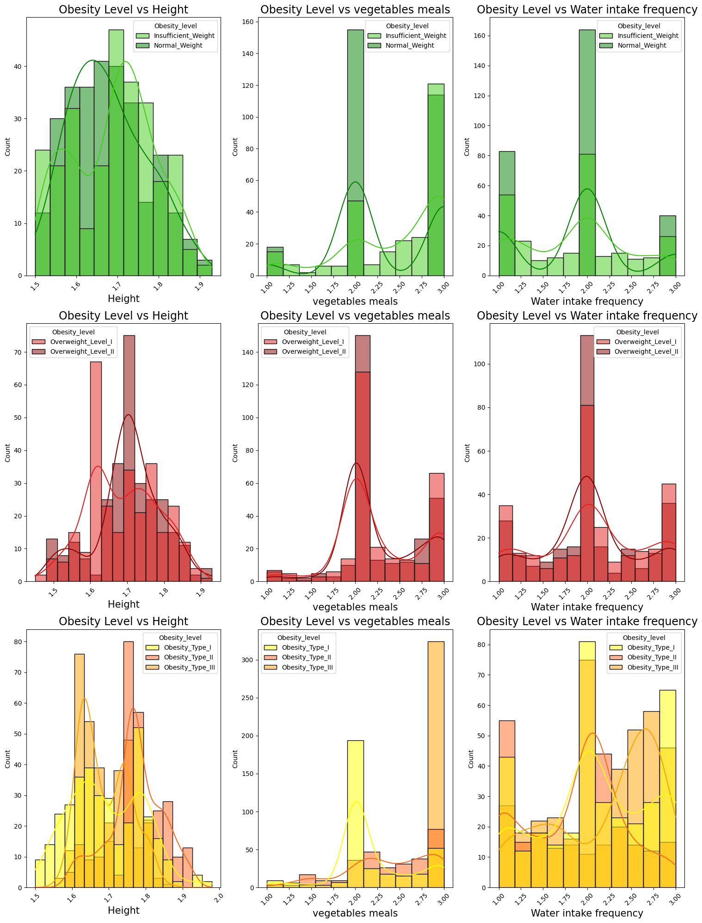
探索性数据分析（EDA）（分析自变量和因变量之间的关系）
图 连续型数据对应肥胖类型分布情况

Slide 20
探索性数据分析（EDA）（分析自变量和因变量之间的关系）
通过分析连续自变量与因变量之间的频数堆积条图和密度曲线，本研究发现身高、蔬菜食用量和饮水量在各个体重分级中均呈现近似正态分布且暂时没有发现肥胖等级与这些变量之间存在直接的线性关系。
这些观察结果为进一步探索这些因素与肥胖风险之间的关系提供了基础。

Slide 21
单因素分析
假设检验：
定量数据与因变量Y体重分级（NObeyesdad）：多个独立样本Kruskal-Wallis检验
本研究对七个连续型自变量（每公斤体重的摄水量、总体育得分、用餐次数、身高、体重指数、饮水量、体重）进行了正态性检验，发现这些变量均不服从正态分布，因此采用了Kruskal-Wallis检验来分析这些变量与因变量（体重分级）之间的关系。
Kruskal-Wallis检验结果显示，这些自变量与体重分级之间存在显著差异，表明它们都是影响体重分级的重要因素。事后多重检验进一步确认了这些自变量在不同体重分级之间的具体差异，揭示了它们对体重分级的独立影响。

Slide 22
单因素分析
假设检验：
分类数据（年龄分级）与因变量Y体重分级（NObeyesdad）：多个独立样本Kruskal-Wallis检验
研究对十个分类型自变量（饮酒频率、年龄分级、主要交通方式、餐间食物摄入、监测卡路里摄入、通常食用蔬菜、吸烟、性别、经常食用高热量食物、家族肥胖史）与因变量（体重分级）进行了Kruskal-Wallis检验。
检验结果显示，这些自变量与体重分级之间存在显著差异，表明它们都是影响体重分级的重要因素。进一步的事后多重检验确认了这些自变量在不同体重分级之间的具体差异，揭示了它们对体重分级的独立影响。

Slide 23
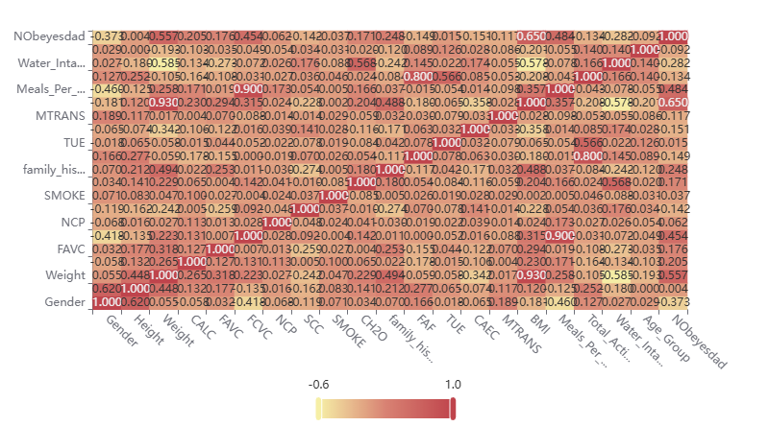
单因素分析
相关性检验（分析自变量与因变量之间的整体的相关性）：
因为因变量为分类数据因此分析自变量和因变量之间的相关性的时候采用spearman相关性分析
图 各变量之间相关系数热力图

Slide 24
单因素分析
相关性检验（分析自变量与因变量之间的整体的相关性）：
因为因变量为分类数据因此分析自变量和因变量之间的相关性的时候采用spearman相关性分析
通过Spearman相关性分析发现，体重分级与性别、体重、饮酒频率、经常食用高热量食物、通常食用蔬菜、每天吃主食的次数、家族肥胖史、身体活动评分、观看电子屏幕次数评分、每公斤体重的摄水量、年龄分级呈正相关，而与监测卡路里摄入、餐间食物摄入、吸烟、饮水量呈负相关。这些发现有助于理解不同因素对肥胖风险的潜在影响。

Slide 25
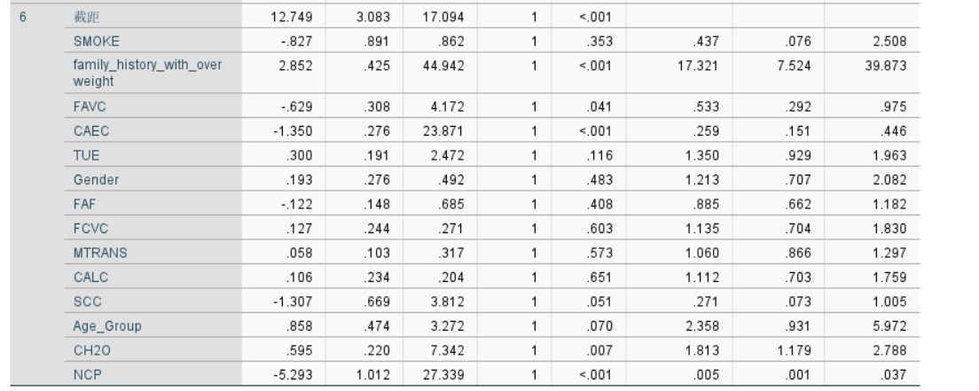
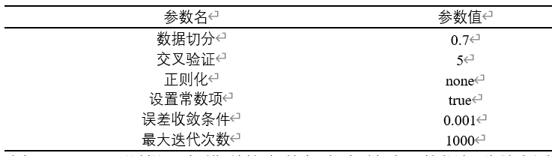
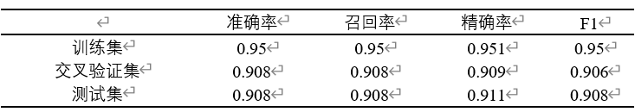
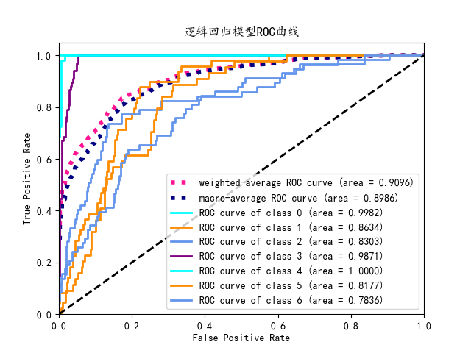
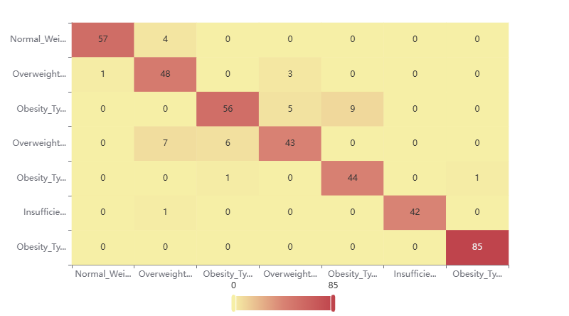
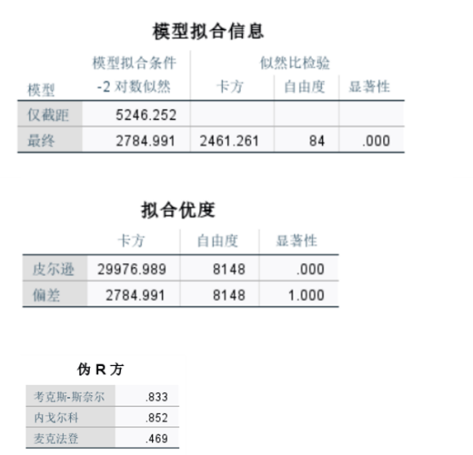
模型构建
模型一：
采用Logistic逻辑回归，建立逻辑回归方程，算出模型拟合优度，算出OR值及其95%置信区间
图 Logistic回归

Slide 26
模型构建
模型一：
采用Logistic逻辑回归，建立逻辑回归方程，算出模型拟合优度，算出OR值及其95%置信区间
通过逐步多元回归分析，确定了与肥胖风险相关的四个自变量：家族肥胖史、经常食用高热量食物、餐间食物摄入、饮水量。这些变量与肥胖风险之间存在显著相关性（P<0.05）。
模型拟合优度检验显示，模型拟合良好，其-2自然对数和皮尔逊卡方值均表明模型的统计学显著性。模型评估结果显示，准确率、召回率、精确率和F1分数均超过90%，其中训练集的指标高达95%。ROC曲线分析显示，不同肥胖类型的曲线下面积（AUC）差异显著，其中肥胖III型的AUC达到1.000，表示模型对这一类别的预测准确率最高。

Slide 27
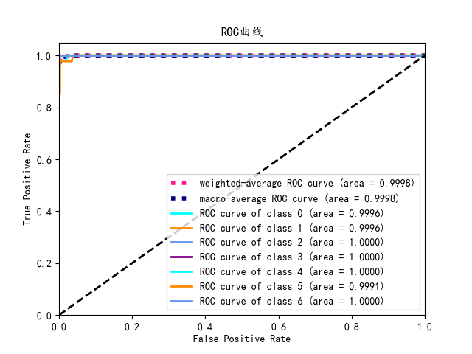
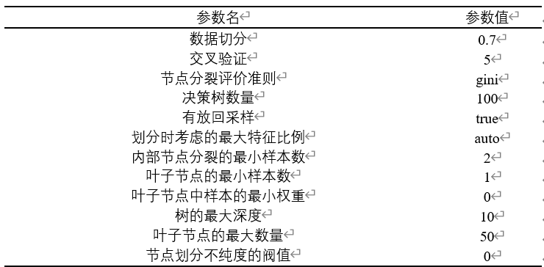
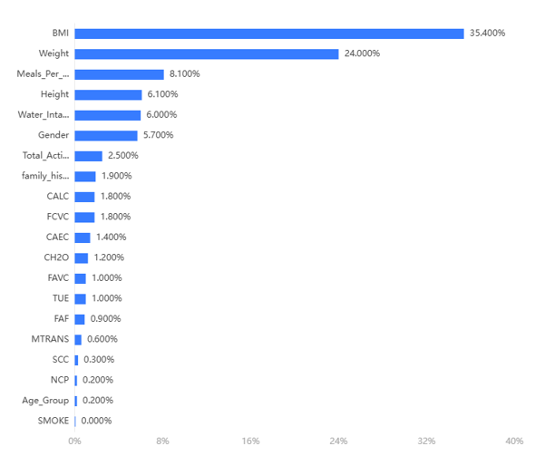
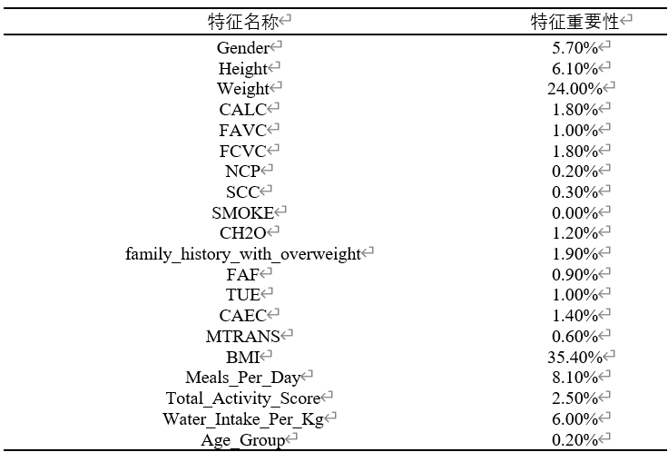
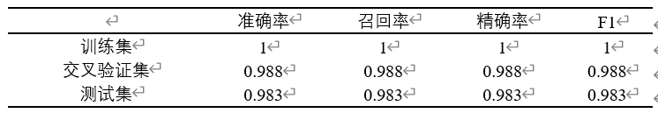
模型构建
模型二：
使用随机森林分类算法构建模型
图 随机森林分类算法构建模型

Slide 28
模型构建
模型二：
使用随机森林分类算法构建模型
模型参数设置包括70%的数据用于训练、30%用于测试，5次交叉验证，以及决策树数量、特征重要性、最大深度和叶子节点数量等参数的优化。
模型评估结果显示，准确率、召回率、精确率和F1分数均超过98%，显示了模型的优异性能。ROC曲线分析显示，加权平均和宏观平均ROC曲线AUC值均高达0.9998，表明模型在整体上具有极高的分类准确性。类别2、3、4和6的AUC值达到1.0000，显示模型在这些类别上具有极高的精确度。模型的ROC曲线形态紧密贴合左上角，表明了模型在假正率较低的情况下实现高召回率的能力。

Slide 29
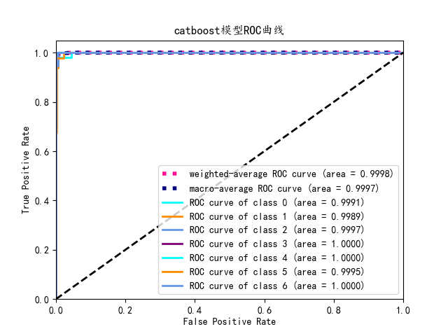
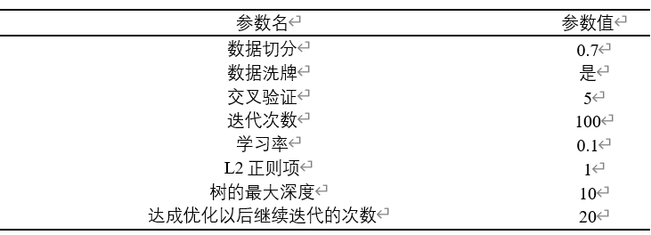
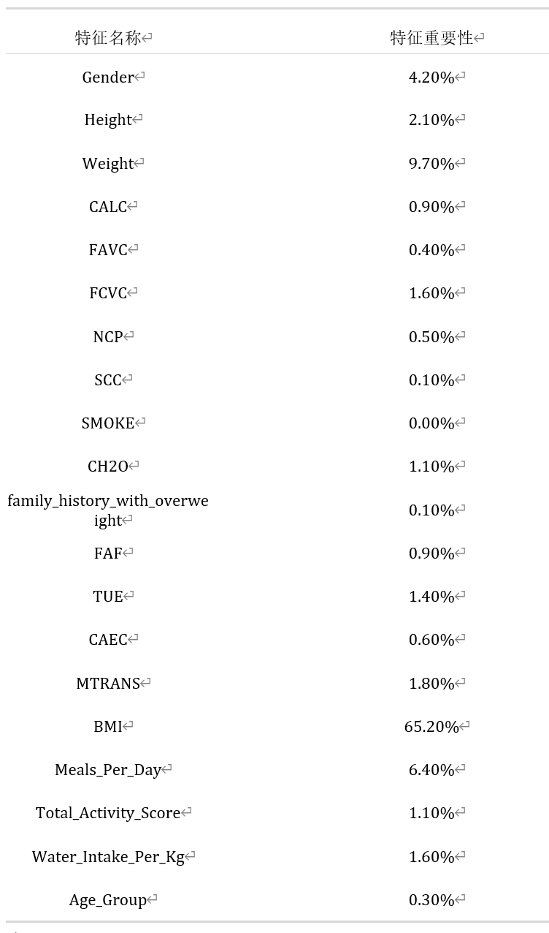
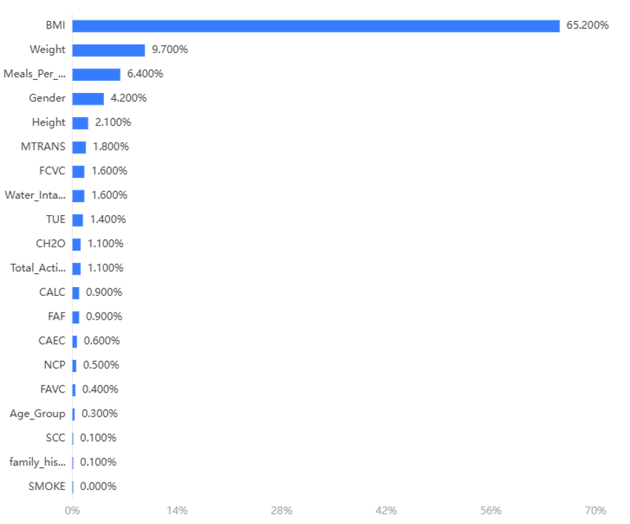
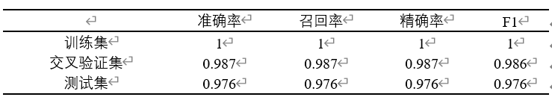
模型构建
模型三：
使用CatBoost分类器构建另一个模型，并同样进行了参数调优
图使用CatBoost分类器构建另一个模型，并同样进行了参数调优

Slide 30
模型构建
模型三：
使用CatBoost分类器构建另一个模型，并同样进行了参数调优
采用CatBoost分类器构建了第三个肥胖风险预测模型，并进行了参数调优。模型参数包括70%的数据用于训练、30%用于验证，5次交叉验证，迭代次数100次，学习率0.1，L2正则项1，树的最大深度10，以及达到优化后继续迭代的次数20次。
模型评估结果显示，准确率、召回率、精确率和F1分数在训练集、交叉验证集和测试集上均超过97%，显示出模型的优异性能。ROC曲线分析显示，加权平均和宏观平均ROC曲线AUC值分别为0.9998和0.9997，表明模型在区分正负样本方面的高效率。模型整体表现出强大的分类性能和稳健性，为临床应用提供了有力支持。

Slide 31
基于机器学习的肥胖水平估计研究
05
讨论
PART FIVE

Slide 32
结果分析
本研究通过构建和评估多个预测模型，成功探索了肥胖风险水平的分类预测。在对2111例样本进行深入分析后，研究使用了Logistic回归、随机森林和CatBoost分类器。数据预处理阶段包括数据清洗、异常值处理和特征工程，增加了模型的预测能力。
Logistic回归模型在训练集上准确率达到95%，但在交叉验证集和测试集上略有下降至90.8%，显示了一定的泛化能力，但存在误判问题。
随机森林模型在训练集上达到完美准确率，并在交叉验证集和测试集上保持98.8%的高准确率，其ROC曲线分析显示了卓越的分类性能。
CatBoost 模型在训练集和交叉验证集上同样达到完美准确率，在测试集上保持98.7%的高准确率，其ROC曲线分析也证明了模型的分类准确性。综合比较三种模型，CatBoost 模型在本研究中表现最为突出，其高准确率、高召回率和高F1分数证明了其在肥胖风险预测中的有效性和可靠性。

Slide 33
基于机器学习的肥胖水平估计研究
06
结论
PART SIX

Slide 34
结论
研究结果表明，CatBoost模型在肥胖风险预测中具有显著优势，为临床应用提供了潜力。未来的工作将探索模型在不同人群和更大样本量上的应用，以及模型的进一步优化和改进。

Slide 35
工作展望
本研究成功构建了肥胖风险水平的分类预测模型，特别是CatBoost模型，以其卓越的性能和稳健性，为肥胖风险评估提供了一个有力的工具。未来工作将进一步探索模型在不同人群和更大样本量上的应用，以及模型的优化和改进。
具体来说，未来研究可以考虑以下几个方面：
扩大样本量：目前的研究是基于2111例样本，未来可以通过收集更多样本数据，进一步提高模型的准确性和泛化能力。
探索不同人群的应用：研究可以进一步探索模型在不同年龄段、性别、地域等人群中的应用效果，以验证模型的普适性。
与其他预测模型比较：将本研究的模型与其他预测模型进行比较，如决策树、支持向量机等，以验证本研究模型的优势和局限性。
模型在实际应用中的验证：将模型应用于实际临床实践中，以验证其在实际场景中的预测效果和应用价值。

Slide 36
基于机器学习的肥胖水平估计研究
参考文献

Slide 37
参考文献
[1]郜亚东, 李冠, 赵立峰, 等. 一种四分位数法优化的GM(1,1)模型在高危边坡监测中应用研究[J]. 城市勘测, 2023(03):171-175.
[2]田佩宁, 张皓翔, 毛保华, 等. 城市客运交通方式碳排放强度比较[J]. 中国环境科学, 2024,44(05):2823-2832.
[3]沈洪洲, 朱佳, 黄仕靖, 等. 应急知识短视频传播效果研究：基于不同发布端类型的分析[J]. 情报理论与实践:1-13.
[4]罗江珊, 杨凡, 毕玮, 等. EC细网格10 m风场产品在青岛港区的预报检验和随机森林订正[J]. 海洋预报:1-10.
[5]马诚, 许冬梅. lncRNA CHRF与NT-proBNP预测急性缺血性脑卒中并发脑心综合征的应用价值[J]. 重庆医学:1-9.
[6]朱龙祥, 王自法, 张昕, 等. 基于GIS和多种机器学习算法的广东省森林火灾预测模型[J]. 林业工程学报, 2024,9(03):159-167.
[8] Mackay, J., Mensah, G. A., & Greenlund, K. (2004). The atlas of heart disease and stroke. Brighton: World Health Organization.
[9] 陈晨, 王妮, 黄艳群, 等. (2020). 基于居民健康大数据的肥胖与常见慢病关联规则分析. 北京生物医学工程, 39(4), 406-411.
[10] Hui, L. L., Nelson, E., Yu, L. M., & et al. (2003). Risk factors for childhood overweight in 6- to 7-y-old Hong Kong children. International Journal of Obesity and Related Metabolic Disorders, 27(11), 1411-1418.

Slide 38
参考文献
[11] Kuhle, S., Allen, A. C., & Veugelers, P. J. (2010). Perinatal and childhood risk factors for overweight in a provincial sample of Canadian Grade 5 students. International Journal of Pediatric Obesity, 5(1), 88-96.
[12]刘爱丽. 基于机器学习的肥胖水平估计研究[D].绍兴文理学院,2023.DOI:10.27860/d.cnki.gsxwl.2023.000247.
[13]李禄伟,黄倩,施佳成,等.基于三种统计学方法构建的超重及肥胖人群高血压发病预测模型的分析比较[J].现代预防医学,2021,48(11):2061-2066.
[14]陆晓宇,贾苑吏,李萌萌,等.基于三种预测模型构建医学生超重肥胖风险因素分析[J].中国卫生统计,2024,41(01):28-34.

Slide 39
基于机器学习的肥胖水平估计研究
演示完毕， 谢谢！
刘思洋，杨猛，梁永健

